Slide 1
Podpora žáků se zrakovým postižením
Mgr. Šárka Hlubocká

Slide 2
Zrakové postižení
Různorodá skupina
narušení zorného pole (trubicové vidění)
narušení / ztráta zrakové ostrosti (refrakční vady)
obtíže při zpracování zrakových informací
poruchy barvocitu
poruchy binokulárního vidění (strabismus)
osoby slabozraké
osoby se zbytky zraku
osoby nevidomé – praktická a totální nevidomost

Slide 3
Zrakové postižení
Ovlivňuje celou osobnost člověka, oblast vzdělávání, práce, volný čas, POSP, sebeobsluha, práce s informacemi
Ovlivňuje vývoj jedince
Senzorická deprivace
Vrozené x získané

Slide 4
Jak vidí člověk se zrakovou vadou?
Aplikace ViaOpta Sim (VisionSim iOS)
DRY AMD – makulární degenerace (makula – žlutá skvrna)
CRVO - Central Retinal Vein Occlusion (retina – sítnice)
WET AMD – makulární degenerace
BRVO - Branch Retinal Vein Occlusion
Myopic CNV - Choroidal neovascularization
Diabetic retinopathy – diabetická retinopatie
VMT - Vitreomacular traction syndrome
DME – Diabetic macular edema
Glaucoma – glaucom (zelený zákal)
Cataract – katarakta (šedý zákal)

Slide 5
Zraková vada Zrakové postižení

Slide 6
Jak přistupovat k lidem se ZP

Slide 7
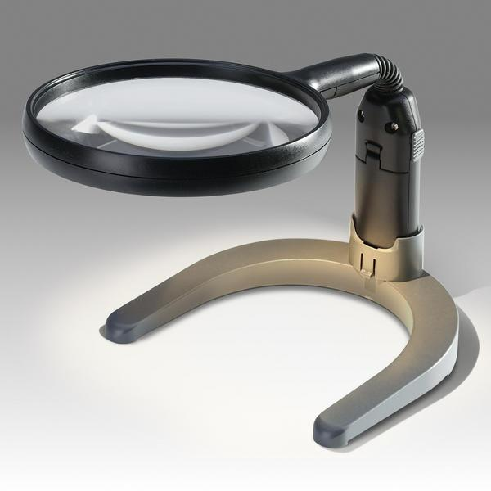
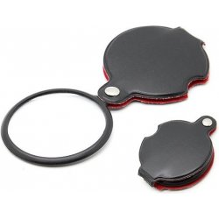
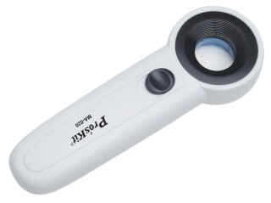
Kompenzační pomůcky
Optické pomůcky
Stojánková lupa
Kapesní lupa
Lupa do ruky s osvětlením

Slide 8
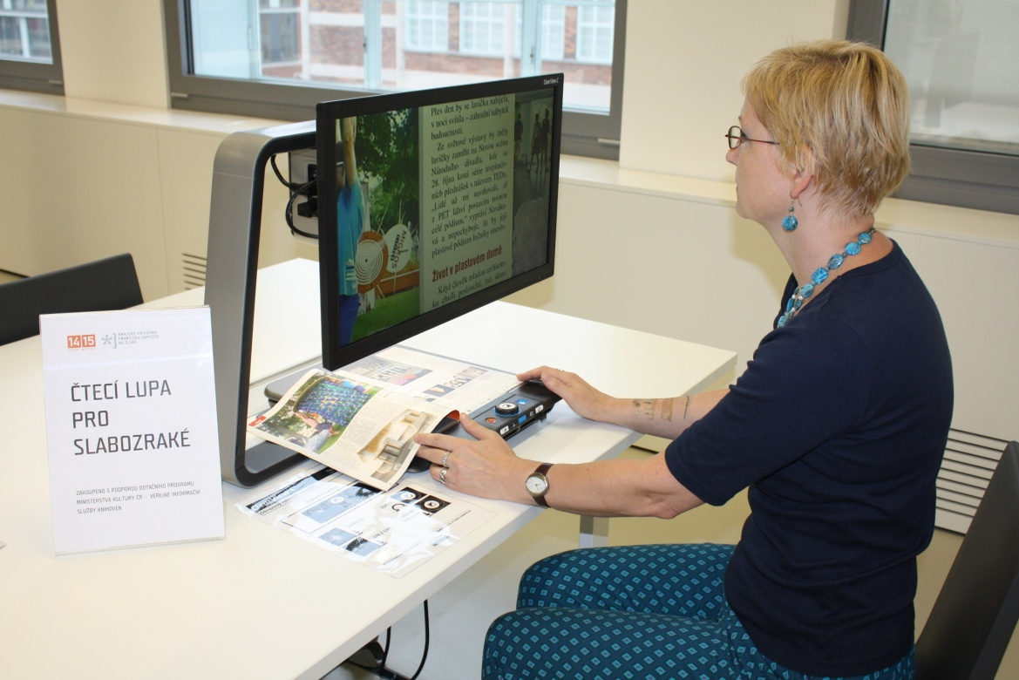
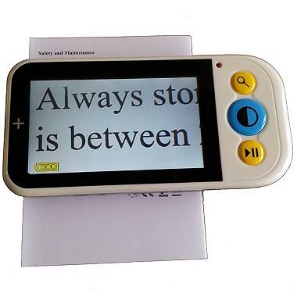
Kompenzační pomůcky
Optické elektronické pomůcky
Kamerové lupy

Slide 9
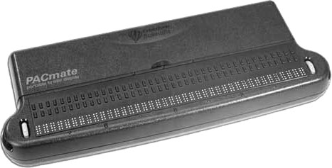
Kompenzační pomůcky
Počítačové vybavení
Zvětšovací a odečítací programy (např. ZoomText)
Braillský řádek - speciální hardware pro nevidomé, připojuje se k počítači a převádí textové informace z obrazovky do Braillova písma
Elektronický zápisník – braillská klávesnice a hlasový výstup

Slide 10
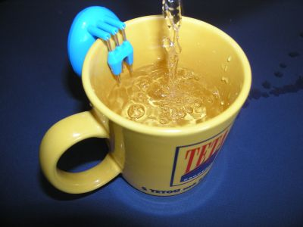
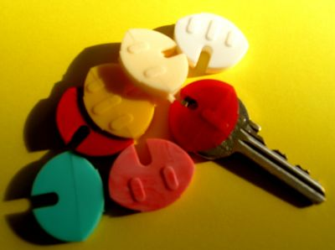
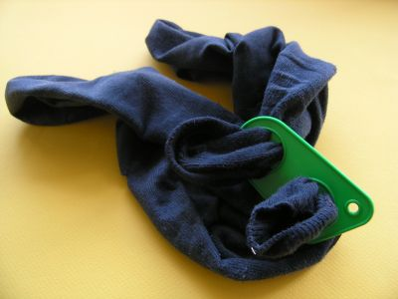
Kompenzační pomůcky
Indikátor hladiny
Rozlišovač ponožek

Slide 11
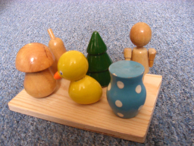
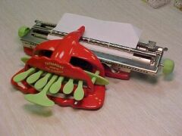
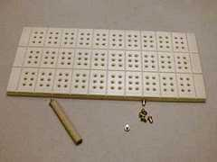
Braillovo písmo
šestibod
64 kombinací
zápis – Pichtův stroj

Slide 12
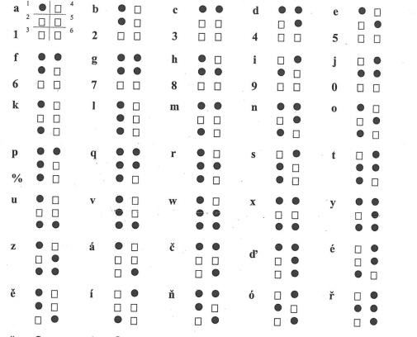
1url.cz/DrRau

Slide 13
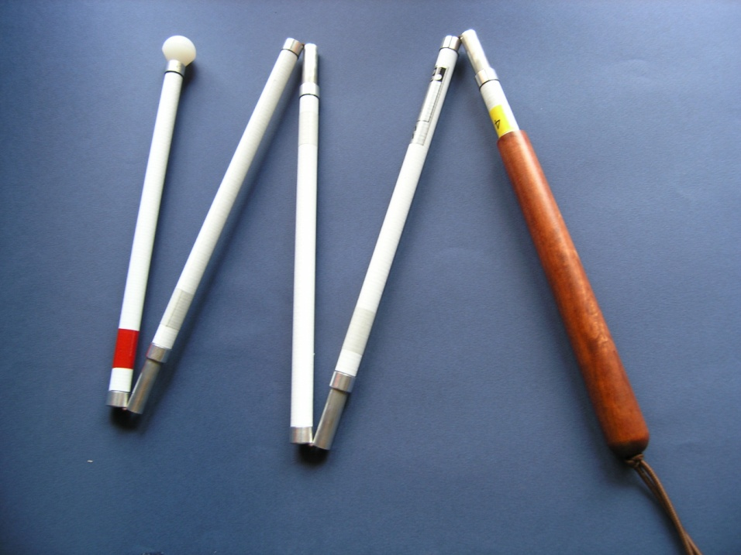
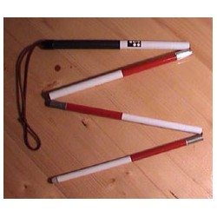
Bílá hůl
Používá se k POSP
Funkce: signalizační, ochranná, orientační
Technika: kluzná, kyvadlová
Bílá hůl s červenými pruhy signalizuje hluchoslepotu (sluchová a zraková vada různého stupně)

Slide 14
Inkluze a zrakové postižení – jde to?
Video – Vojtěch Polášek
1) Slova a myšlenky, které vás v průběhu sledování videa napadají.
2) Co z Vojtova sdělení vás nejvíce překvapilo/zaujalo?
3) Co si myslíte, že mělo největší vliv na to, jaký má Vojta pohled na svět?
4) Jak se Vojta vyjadřuje o inkluzi? Souhlasíte/nesouhlasíte s ním?

Slide 15
Podpora žáka se ZP
Vzdělávání
Formou inkluze v běžné škole (podpůrná opatření)
školy, třídy, skupiny a oddělení podle § 16 odst. 9 školského zákona – např. MŠ, ZŠ, SŠ pro zdravotně znevýhodněné, Brno, Kamenomlýnská 2

Slide 16
Podpora žáka se ZP
úprava učebních materiálů – zvětšení, kontrastní barvy, Braillovo písmo
zvýšená unavitelnost očí - odpočinek
bezpečný prostor – odstranění bariér (volné uličky, neměnit věci v prostoru, pásky na prosklených dveřích, označení schodů apod.)
adekvátní pomůcky
dostatečný popis, komentování

Slide 17
videa
https://www.ceskatelevize.cz/porady/1096060107-klic/211562221700001/video - univerzita

Slide 18
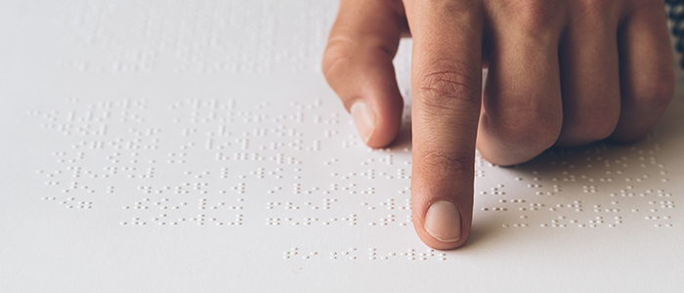
DĚKUJI ZA POZORNOST ☺

Slide 19
zdroje
Bartoňová, M., & Vítková, M. (2008). Vzdělávání žáků se speciálními vzdělávacími potřebami. Brno: Paido.
Finková, D., Ludíková, L., & Růžičková, V. (2007) Speciální pedagogika osob se zrakovým postižením. Olomouc: Univerzita Palackého v Olomouci
Hamadová, P., Květoňová-Švecová, L., & Nováková, Z. (2007). Oftalmopedie: texty k distančnímu vzdělávání (2. vyd.). Brno: Paido.
Vrubel, M. (2015). Facilitátory a bariéry školní a sociální inkluze osob se zrakovým postižením. Brno: Masarykova univerzita.
Michalík, J., Baslerová, P. & Felcmanová, L. (2015). Podpůrná opatření ve vzdělávání. Katalog podpůrných opatření. Dostupné z http://inkluze.upol.cz/ebooks/katalog-vseobecny/katalog-vseobecny.pdf

